Slide 1
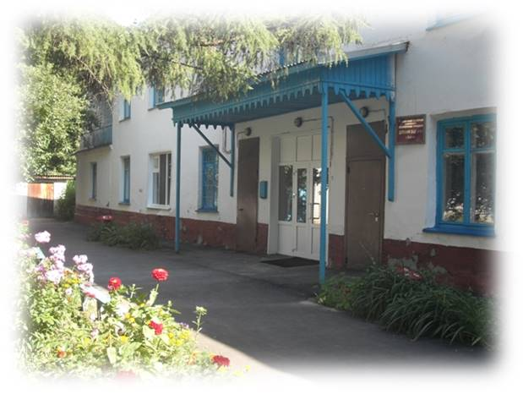

Slide 2
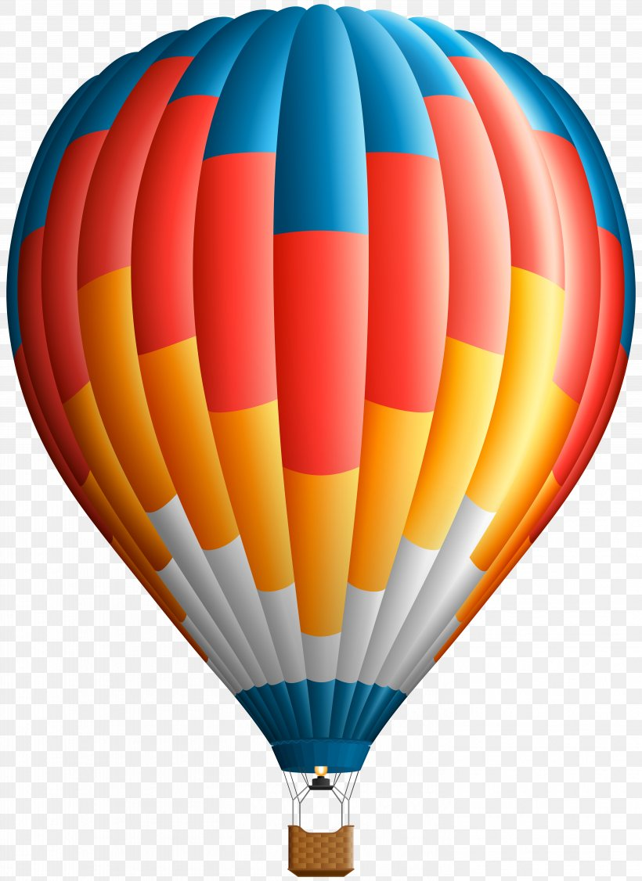

Slide 3


Slide 4
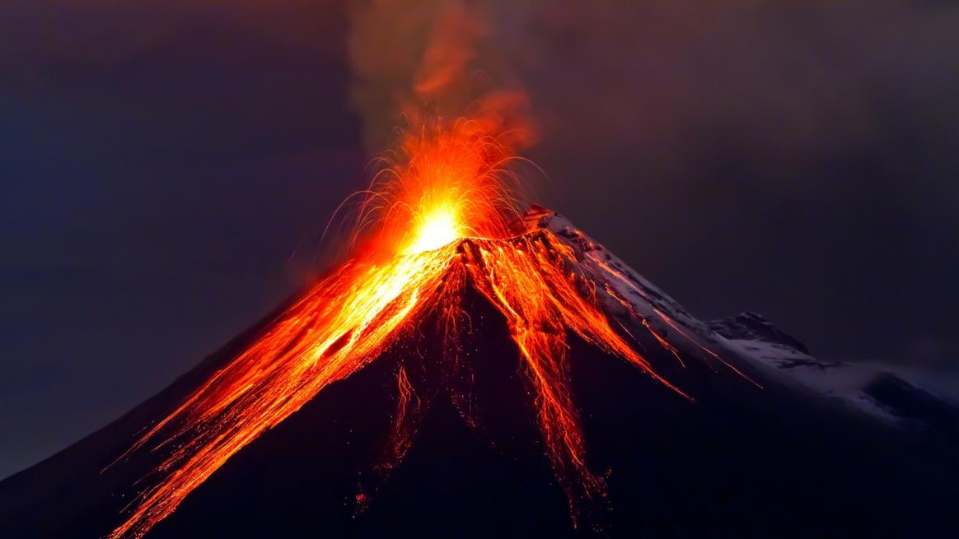
:

Slide 5
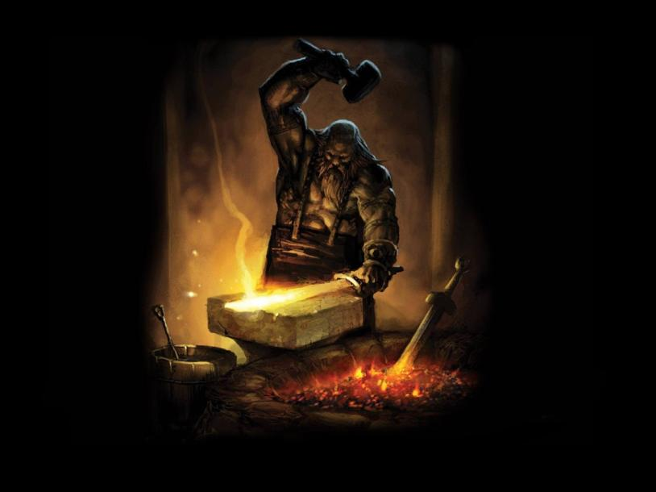
Жил на свете бог по имени Вулкан. И нравилось ему кузнечное дело: стоять у наковальни, бить тяжелым молотом по железу, раздувать огонь в горне.
Построил он себе кузницу внутри высоченной горы.
А гора стояла прямо посреди моря.

Slide 6
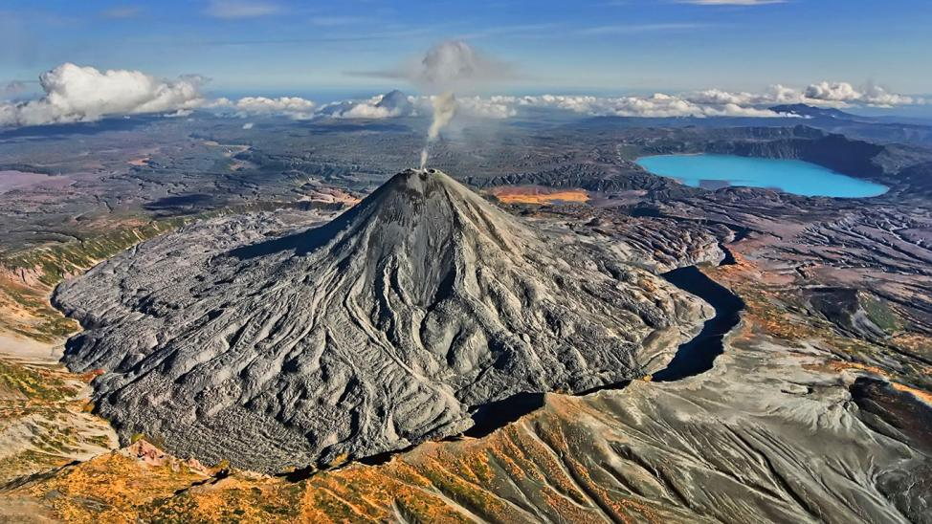
Когда вулкан работал молотком, гора дрожала от верхушки до основания, а грохот и гул разносились далеко вокруг. Из отверстия на вершине горы с оглушительным ревом летели раскаленные камни, огонь и пепел. «Вулкан» работает, - со страхом говорили люди и уходили жить подальше от этого места. С тех пор люди все огнедышащие горы стали называть ВУЛКАНАМИ.

Slide 7
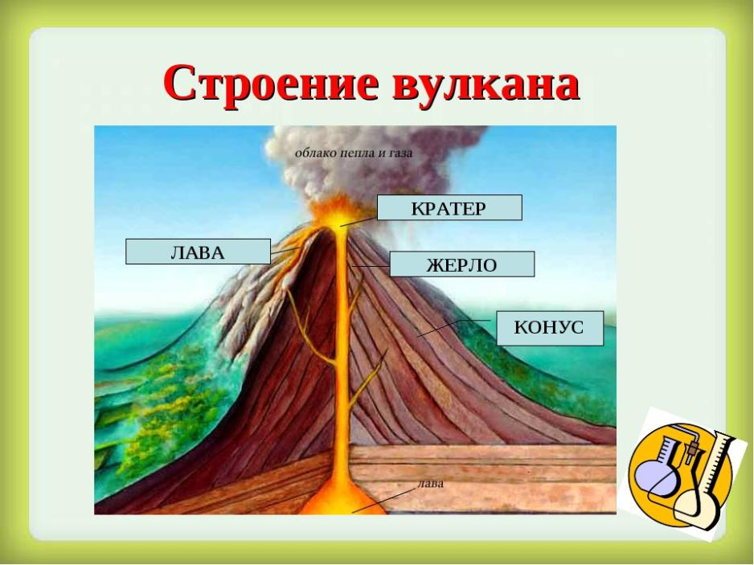

Slide 8
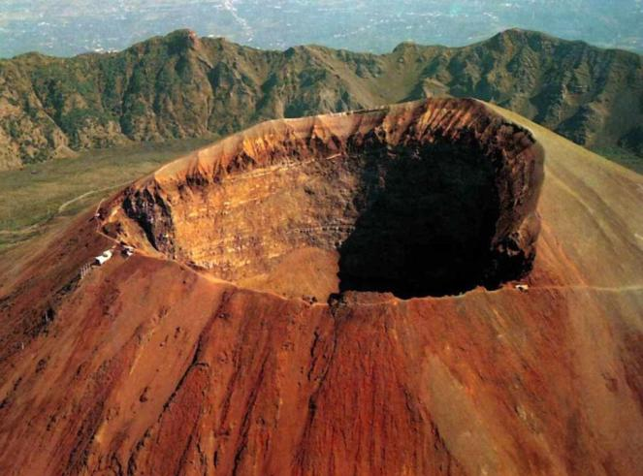

Slide 9
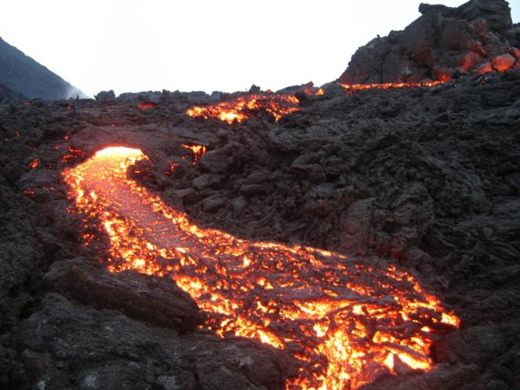

Slide 10
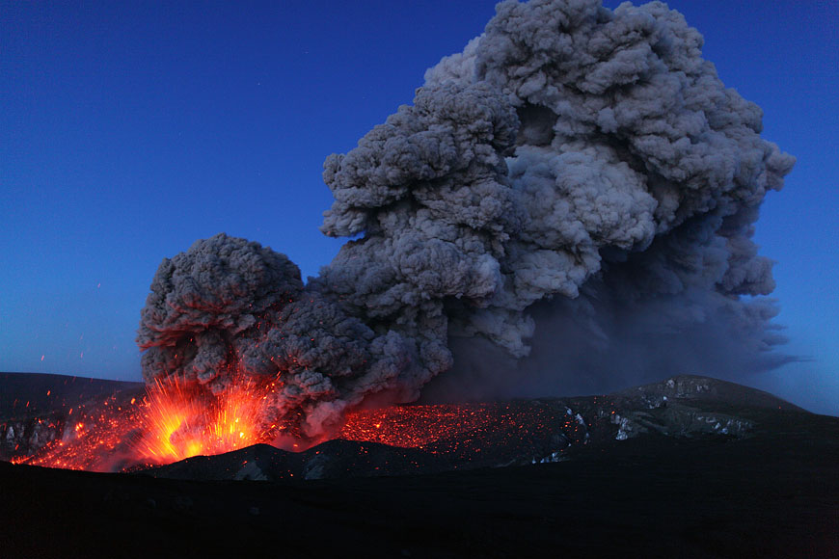

Slide 11
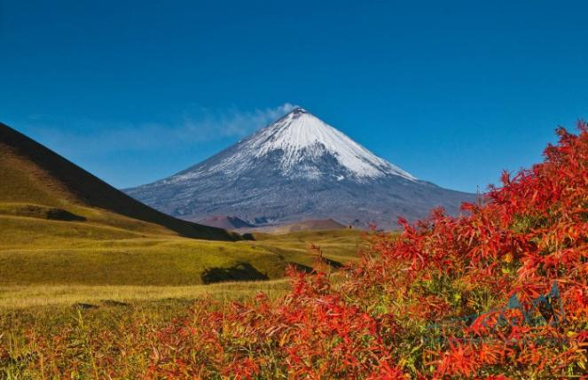
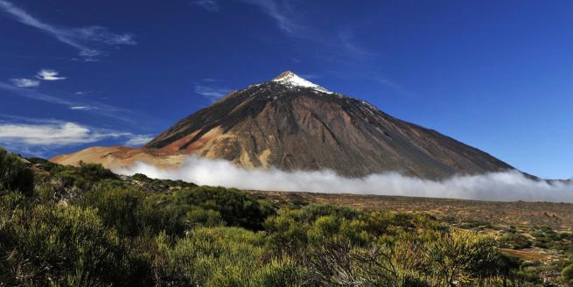
Вулкан на Камчатке
Вулкан на Канарских островах

Slide 12
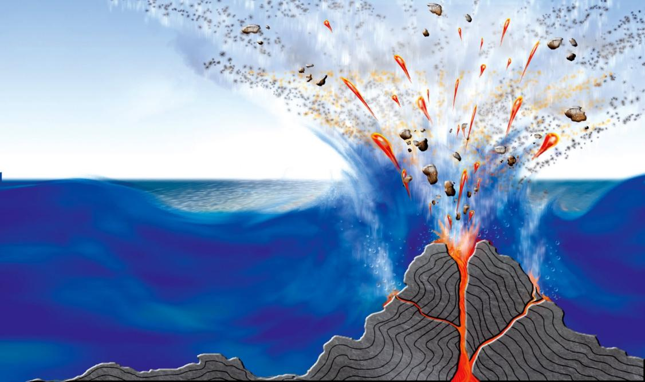
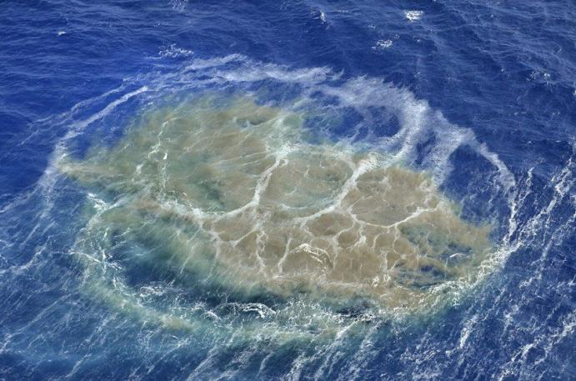
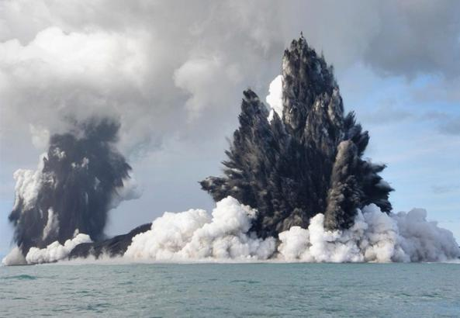

Slide 13
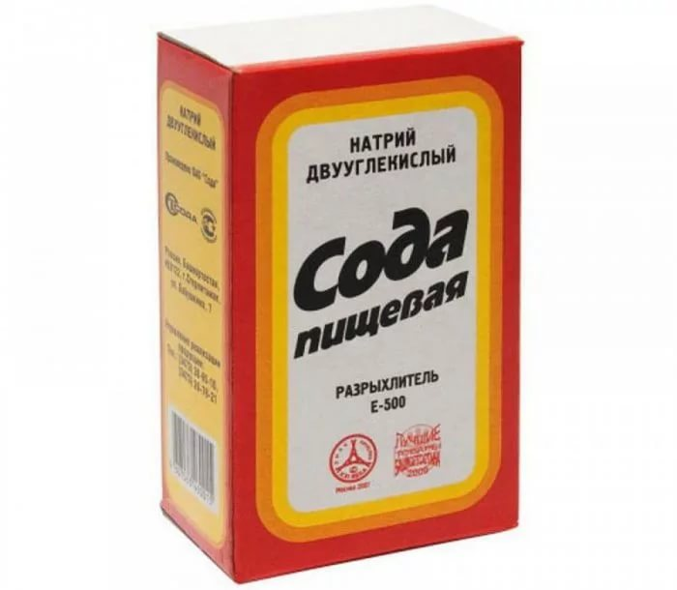
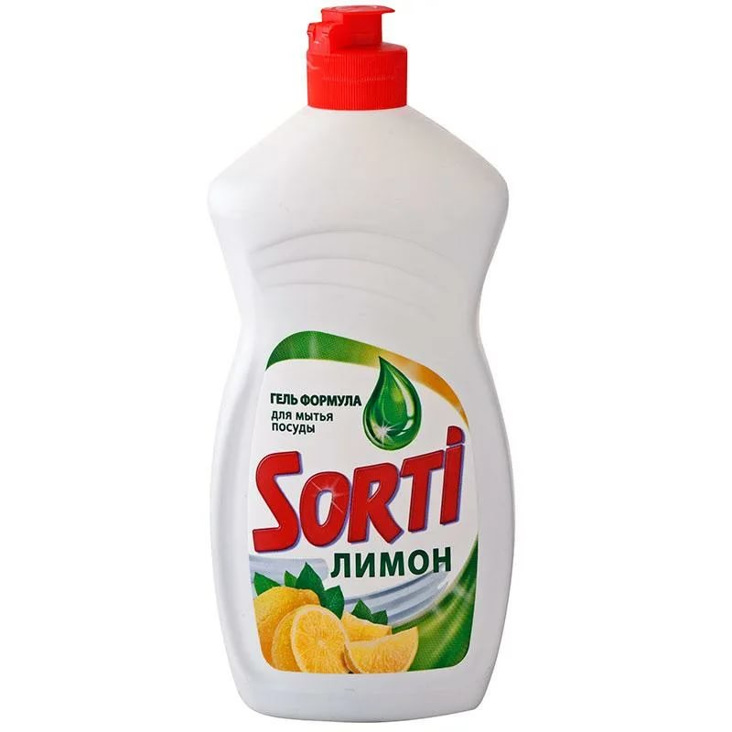
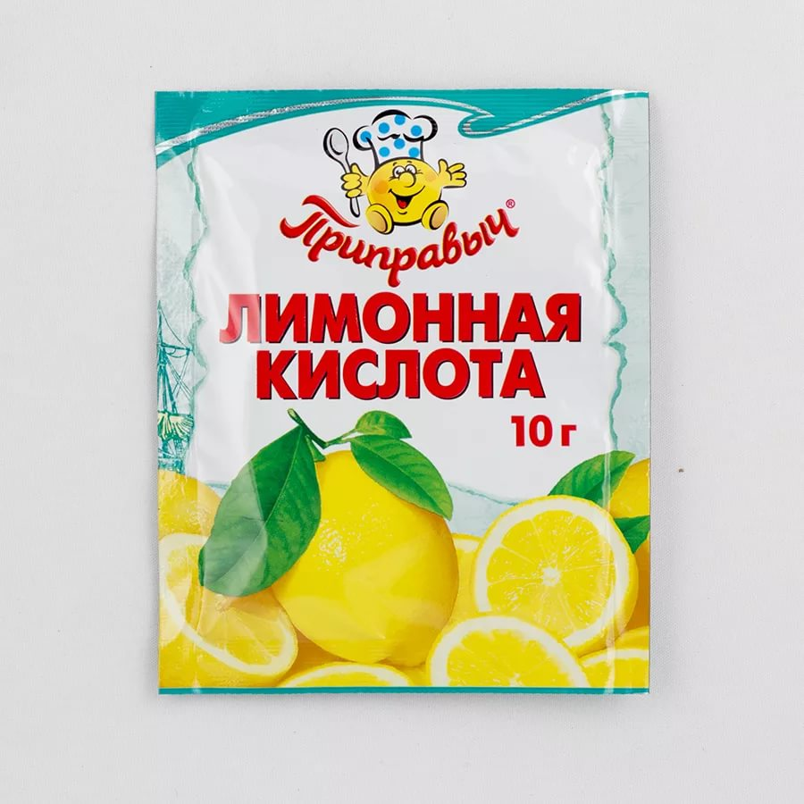
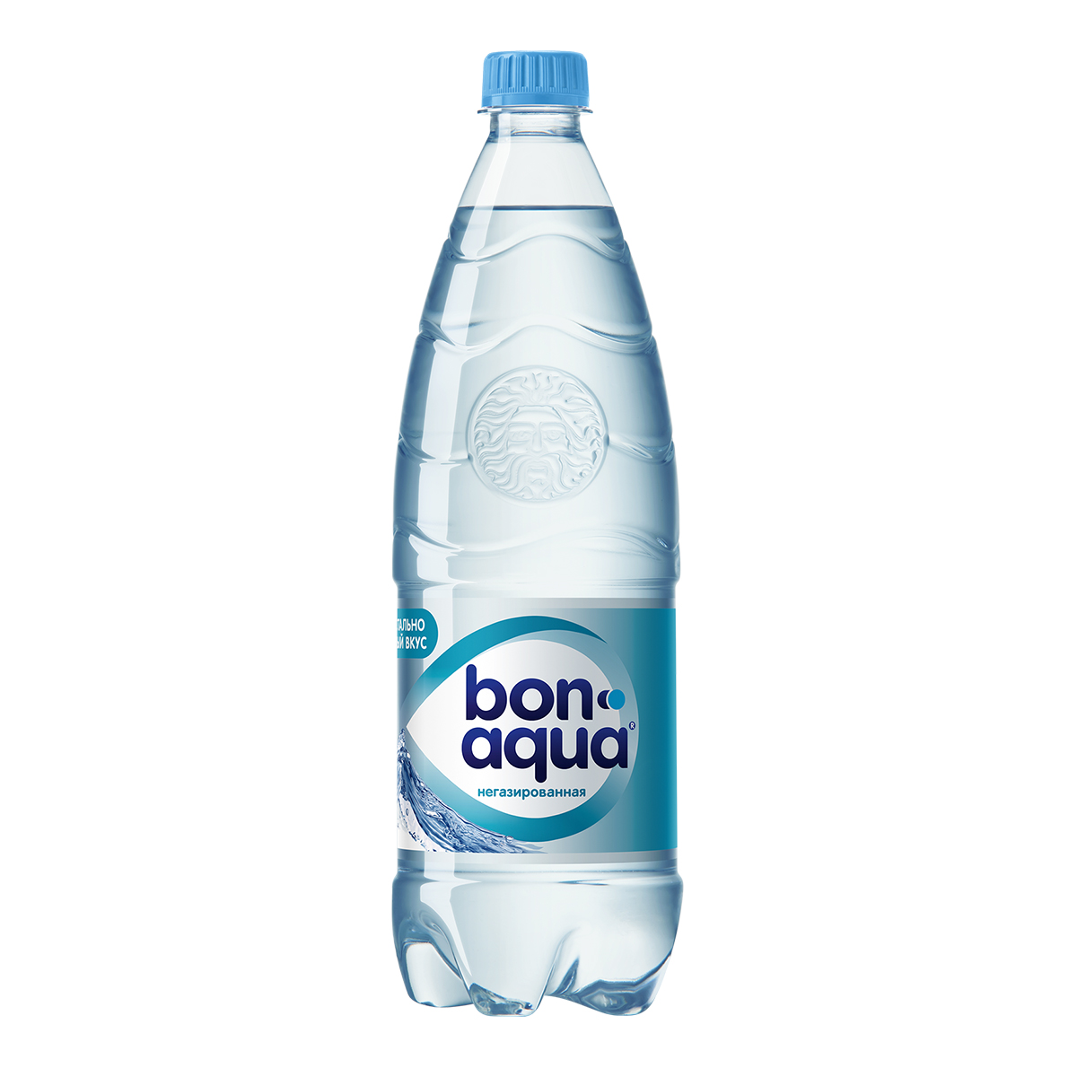
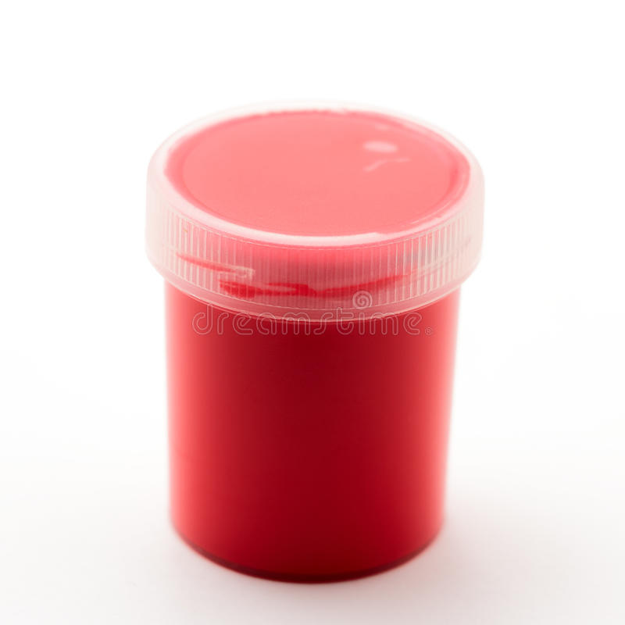

Slide 14
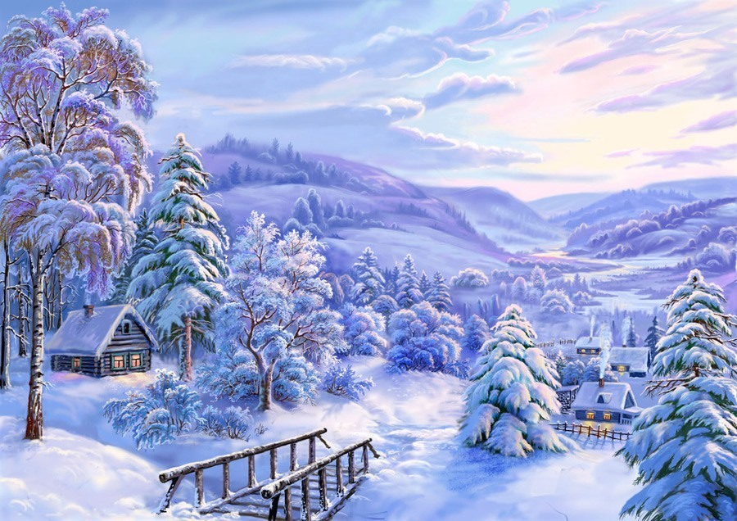

Slide 15
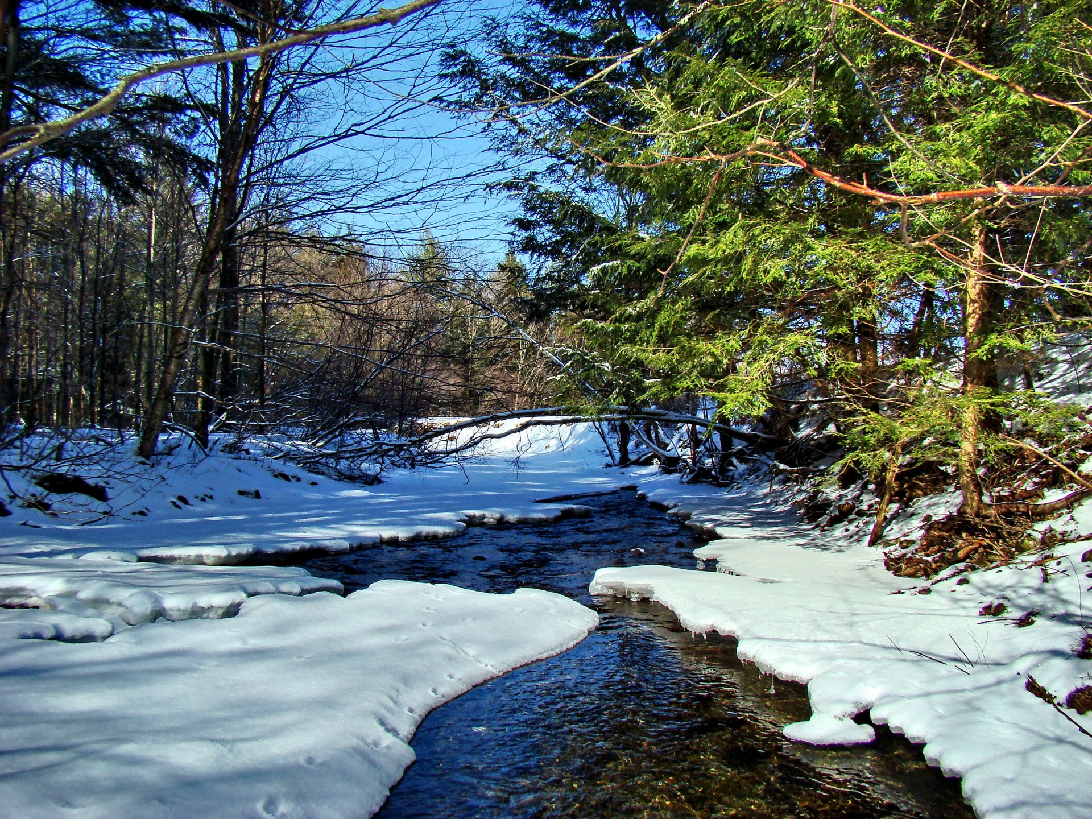

Slide 16


